Slide 1
Rest Problem Handling
Kommunikation und Behandlung von Fehlern in Rest Anwendungen anhand von SpringBoot und OpenApi

Slide 2
Überblick
Problematik Fehler in Rest Anwendungen zu kommunizieren
Überblick Signalisierung von Fehlern in Rest Anwendungen
Standardisierte Fehlernachrichten „Problem“ nach RFC-7807
Spezifikation von Fehlernachrichten in OpenAPI
Framework Unterstützung
Verwendung des SpringBoot Problem Referenzprojektes

Slide 3
Problematik
Fehlende Standards für die Spezifikation von Fehlern
Mapping von Exceptions auf Rest Objekte ist Framework spezifisch
Code Generierung aus OpenApi unterstützt nur den Happy Flow
Kaum Eingriffsmöglichkeiten in generierten Code
Beschränkungen in Java, z.B. keine alternativen Rückgabewerte

Slide 4
Überblick Fehlernachrichten in Rest
Fehler sollen auf http Status Codes abgebildet werden
Neben dem reinen Status Code sollte ein aussagekräftiges Objekt mit weiteren Details zurück gegeben werden
Es existieren für Status Codes die Bereiche 4xx für vom Client verursachte Fehler und 5xx für vom Server verursachte Fehler
Es existieren nur Empfehlungen und Guidelines aber keine Standards dafür, welche Fehlercodes für welche Art von Fehlern verwendet werden sollen und wie detailliertere Fehlerobjekte aussehen sollen

Slide 5
Beispiel Fehlernachrichten in Rest
Der Client fragt mit einer falschen ID eine Ressource an, die in der Datenbank nicht existiert:
-> Das Problem wurde vom Client verursdacht durch Angabe einer ungültigen ID: 4xx Fehler
-> http Status Code 404 „Not Found“ signalisiert, dass eine Ressource nicht gefunden werden konnte
In diesem Beispiel würde der http Status Code 404 „Not Found“ als passend zurück gegeben werden. Jedoch: Was genau wurde nicht gefunden ? Wie beschreibt man für komplexe Anfragen, was genau nicht gefunden wurde ?

Slide 6
RFC-7807
RFC-7808 standardisiert ein Fehlerobjekt in Rest Anwendungen mit grundlegenden Attributen, es wird als „Problem“ bezeichnet
Problems können mit eigenen Attributen erweitert werden

Slide 7
RFC-7807 Attribute (Orgininal Definition RFC)
"type" (string) - A URI reference [RFC3986] that identifies the problem type. This specification encourages that, when dereferenced, it provide human-readable documentation for the problem type (e.g., using HTML [W3C.REC-html5-20141028]). When this member is not present, its value is assumed to be "about:blank".
"title" (string) - A short, human-readable summary of the problem type. It SHOULD NOT change from occurrence to occurrence of the problem, except for purposes of localization (e.g., using proactive content negotiation; see [RFC7231], Section 3.4).
"status" (number) - The HTTP status code ([RFC7231], Section 6) generated by the origin server for this occurrence of the problem.
"detail" (string) - A human-readable explanation specific to this occurrence of the problem.
"instance" (string) - A URI reference that identifies the specific occurrence of the problem. It may or may not yield further information if dereferenced.

Slide 8
RFC-7807 Beispiel Problem für 404/NotFound
{
"type":"https://suva.ch/problem/item-not-found",
"title":"Item not found",
"status":404,
"detail":"Book with id 12345 not found",
"instance":"http://localhost:8080/api/books/12345",
"traceId":"4ce4205219b261e9",
"itemType":"Book",
"itemId":“12345"
}

Slide 9
RFC-7807 Beispiel Problem für 404/NotFound
type: URI identifiziert den Fehler eindeutig
title: informativ, beschreibt grob was passiert ist
status: der http Status Code
detail: informativ, beschreibt detaillierter was passiert ist
instance: beschreibt, welche Ressource das Problem verursacht hat
traceId: selbst definiert, eindeutige ID zur Suche in Log Files
itemType: selbst definiert, beschreibt, welche Art von Ressource nicht gefunden wurde
itemId: selbst definiert, id der Ressource welche nicht gefundfen wurde
Rein informative Felder enthalten Freitext und sollten nicht ausgewertet werden

Slide 10
OpenApi
OpenApi ist der gebräuchliche Standard, Rest Schnittstellen zu spezifizieren und zu dokumentieren
Beschreibt, welche Rest Ressourcen (URLs) verfügbar sind
Beschreibt, welche Methoden (post,put,delete, etc.) eine Ressource unterstützt
Beschreibt, welche Daten wie (path, query parameter, request body) einer Ressource übergeben werden
Beschreibt, welche Antworten (responses) unter welchen http Status Code zurück kommen können

Slide 11
OpenApi Responses
Formal gibt es in der OpenApi Spezifikation keinen Unterschied in der Rückgabe von korrekten Antworten und der Rückgabe von Fehlerobjekten
Es kann pro http Status Code ein Rückgabeobjekt definiert werden
Wenn unter einem http Status Code mehrere alternative Rückgabeobjekt definiert werden sollen, muss ein mit dem Schlüsselwort anyof struckturiertes Rückgabeobjekt zurückgegeben werden. Dieses listet die alternativen Rückgabeobjekte auf (eine direkte Verwendung von anyof ohne ein Zwischenobjekt hat zu einem Fehler bei der Codegenerierung geführt !)

Slide 12
OpenApi Responses Einschränkungen
Aufgrund fehlender Unterstützung bei der Code Generierung für Fehlerobjekte ist die Spezifikation der Fehlerobjekte zunächst rein informativ, jedoch sinnvoll wenn Fehler ausgewertet werden sollen
Java unterstützt keine alternativen Rückgabetypen für Funktionen (sogenannte Summentypen in funktionalen Sprachen). Alternative Rückgabetypen müssen aufwendig mit Java Sprachmitten nachempfunden werden
Die Code Generierung erzeugt für alternative Rückgabetypen ein Container Objekt welches alle Attribute (Vereinigungsmenge) der jeweiligen alternativen Objekte enthält. Dieses generierte Objekt ist kaumn sinnvoll zu verwenden

Slide 13
OpenApi Vorgehen
Sinnvolles Vorgehen:
Gliederung der Definition von Problem Objekte in
SUVA weite Standard Problem Objekte
Projekt spezifische Problem Objekte
Auslagerung der Definitionen für Problem Objekte in separate Datei sinnvoll aber nicht zwingend
Definition der OpenApi Schnittstellen
Definition der Antwortobjekte pro Schnittstelle und pro verwendeten http Status Code
Ggf. struckturiertes Antwortobjekt welches mit anyof mehrere alternative Problemobjekte referenziert
Referenzierung von Problem Objekten aus separater Datei mit $ref möglich

Slide 14

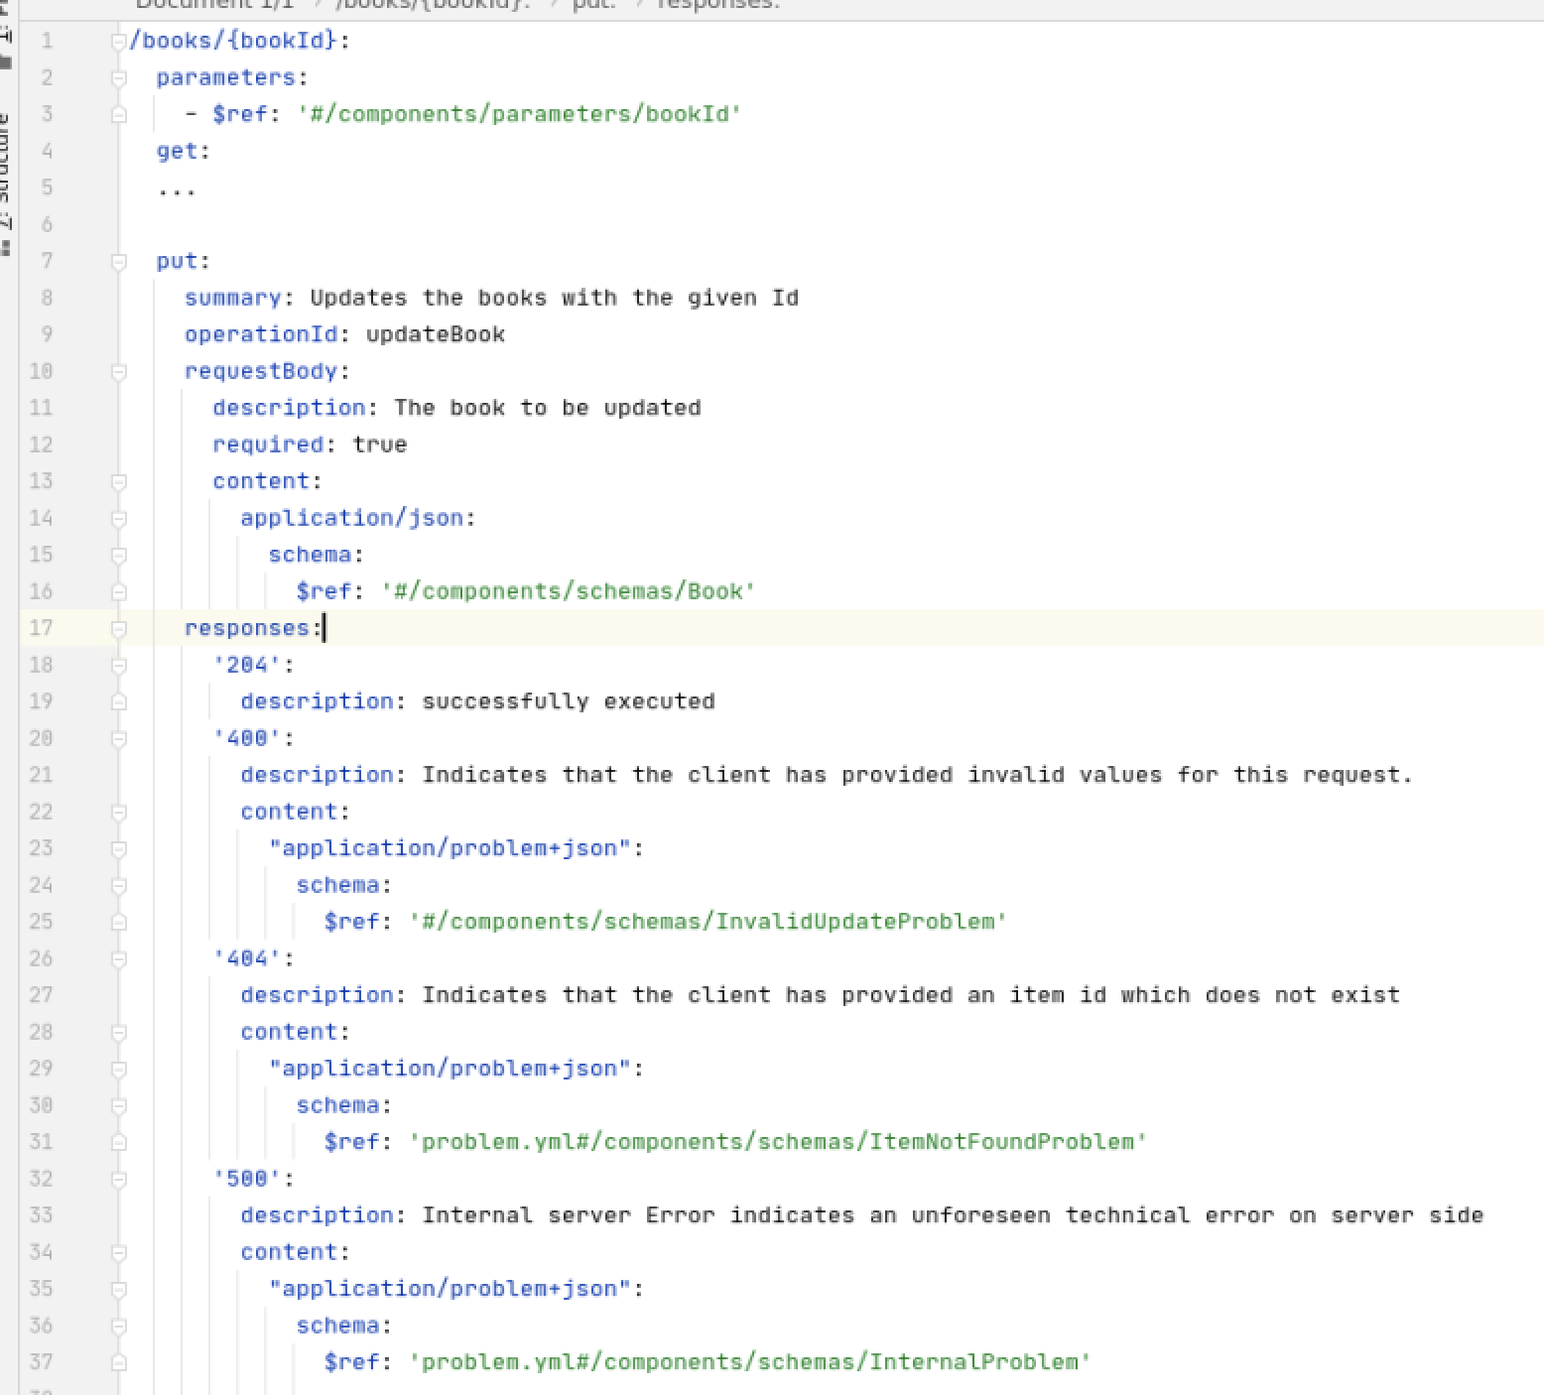
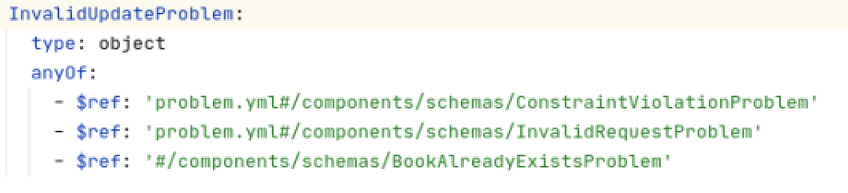
Zusammengesetztes Problem Objekt

Slide 15
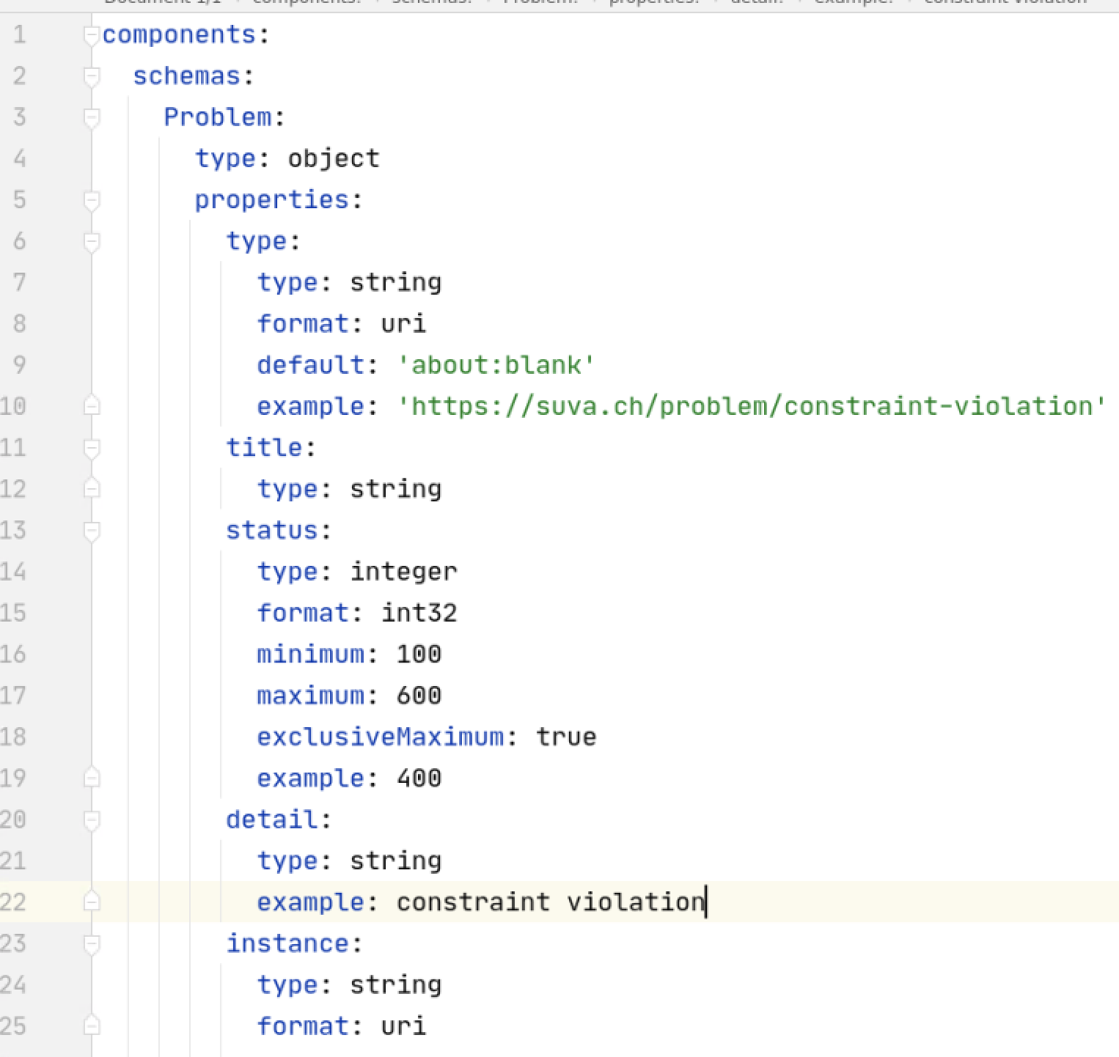
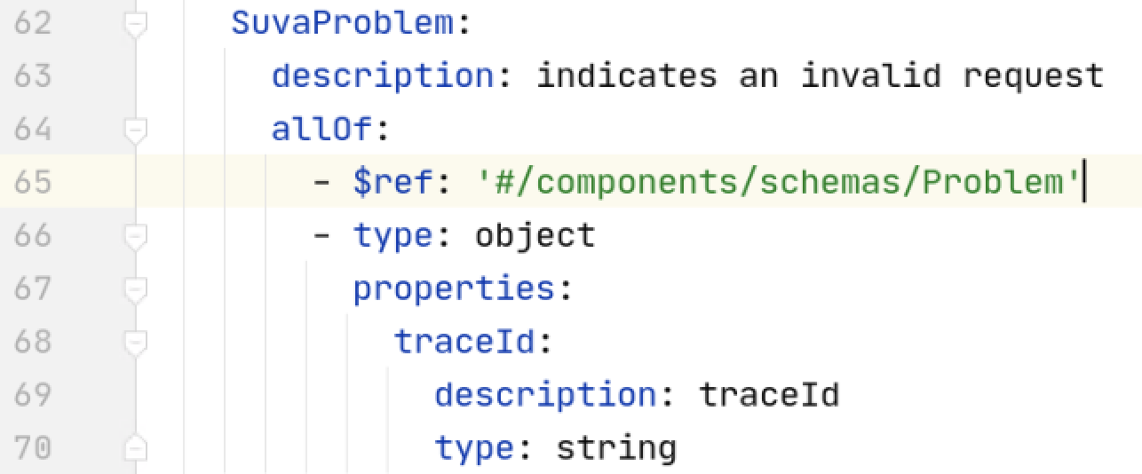
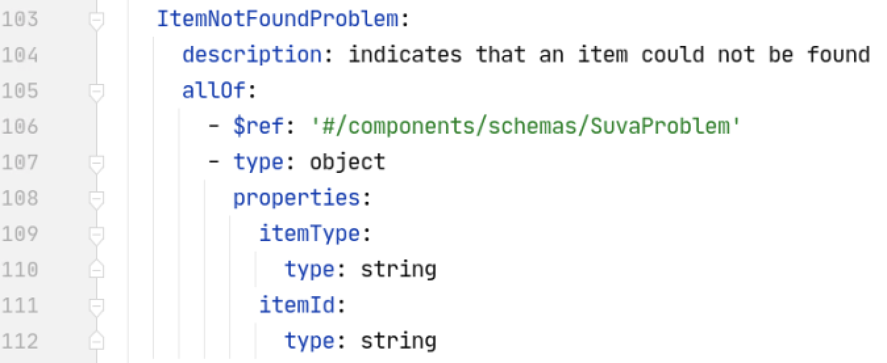
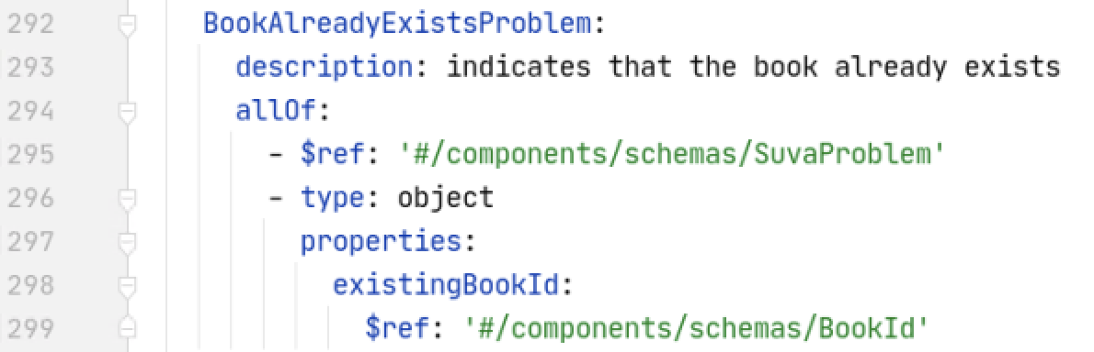
Problem
SUVA Problem
ItemNotFoundProblem
Framework
BookAlreadyExistsProblem
Custom

Slide 16
Framework Unterstütztung
Die Implementierung des Problem Handlings für ein konkretes Projekt basiert auf folgenden Frameworks:
OpenApi Code Generation ( https://github.com/OpenAPITools/openapi-generator/ )
Suva Problem Framework (http://swwstash.suvanet.ch:7990/projects/MSCINF/repos/problem/ )
Zalando Problem Library ( https://github.com/zalando/problem )
SpringBoot ( https://spring.io/projects/spring-boot )

Slide 17
OpenApi Code Generierung
Client Business Code
SpringBoot
Rest Client
OpenApi Interface Specification
JSON Objects
Rest Controller
SpringBoot
Server Business Code

Slide 18


Zalando Problem Library
{
"type":"https://suva.ch/problem/item-not-found",
"title":"Item not found",
"status":404,
"detail":"Book with id 12345 not found",
"instance":"http://localhost:8080/api/books/12345",
"traceId":"4ce4205219b261e9",
"itemType":"Book",
"itemId":“12345"
}
Rest Client
Rest Client
Request
Request
404
Rest Controller
Rest Controller
Business Code
Business Code
Zalando Problem
SpringBoot
SpringBoot
NotFound Exception
NotFound Exception
Empty Response
Empty Response

Slide 19
SUVA Problem Framework
Business Code
SUVA Problem Framework
ProblemException
Rest Client
Rest Controller
Business Code
SUVA Problem Framework
Zalando Problem
ProblemException
Exception
SpringBoot

Slide 20
SUVA Problem Framework
Client und Server arbeiten mit gewohnten Exception Handling
Die JSON Problem Objekte dienen als Transport Objekte über das Rest Interface
Im Server wirft der Business Code Exceptions welche im SUVA Problem Framwork vordefiniert sind oder projektspezifisch definiert worden sind
Projektspezifische Exceptions müssen bestimmte Anforderungen erfüllen
Der Client weiss aus der OpenApi Spec welche Probleme auftreten können und fängt die korrespondierenden Exception
Das Framework konvertiert zwischen Exceptions und Problem Objekten. Bei projektspezifischen Exception muss jeweils eine Konvertiereungsmethode beim Converter (ProblemMapper) registriert werden
Fehlerobjekte können mit einer eindeutigen Tracing ID angereichert werden. Mit dieser kann der komplette Vorgang im log file nachverfolgt werden

Slide 21
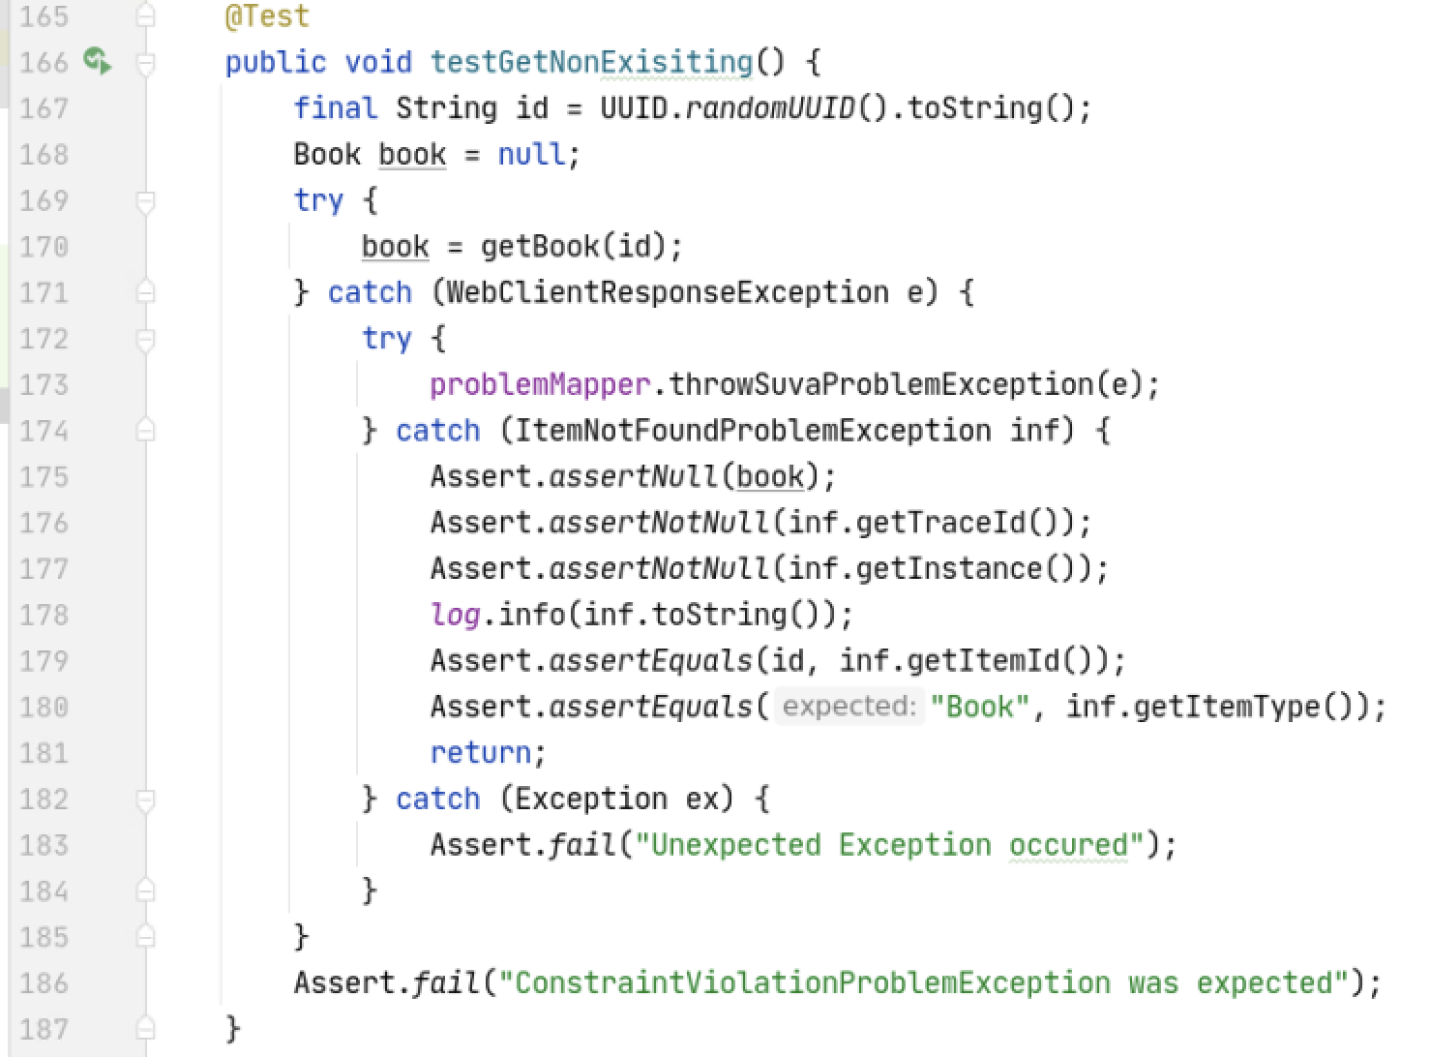
SUVA Problem Framework Client

Slide 22
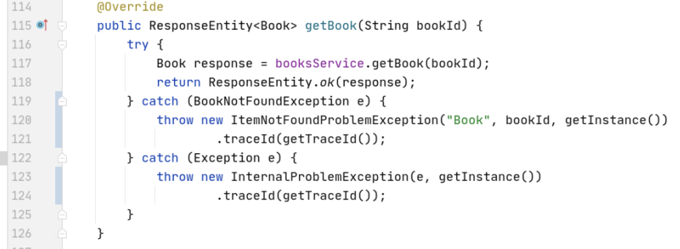
SUVA Problem Framework Server

Slide 23
Vorgehen neues Problem Objekt definieren
Problem Objekt in OpenApi definieren:
Das neue Problem von SuvaProblem ableiten
Eigene Attribute definieren
Das neue Problem Objekt in den Schnittstellen referenzieren wo es potentiell auftreten kann
Exception für das Problem Objekt definieren
Exception muss von SuvaProblemException ableiten
Eindeutige URI für den Exception Type definieren
Eigene Attribute wie im Problem Objekt definieren
Constructor mit Problem Objekt implementieren welcher die eigenen Attribute aus dem Problem Objekt befüllt (empfohlen aber nicht notwendig)
Converter Methode definieren welche die Exception aus dem Problem Objekt erzeugt, ggf. wie empfohlen über den o.g. Constructor
Converter Methode am Framework (Klasse ProblemMapper) registrieren

Slide 24
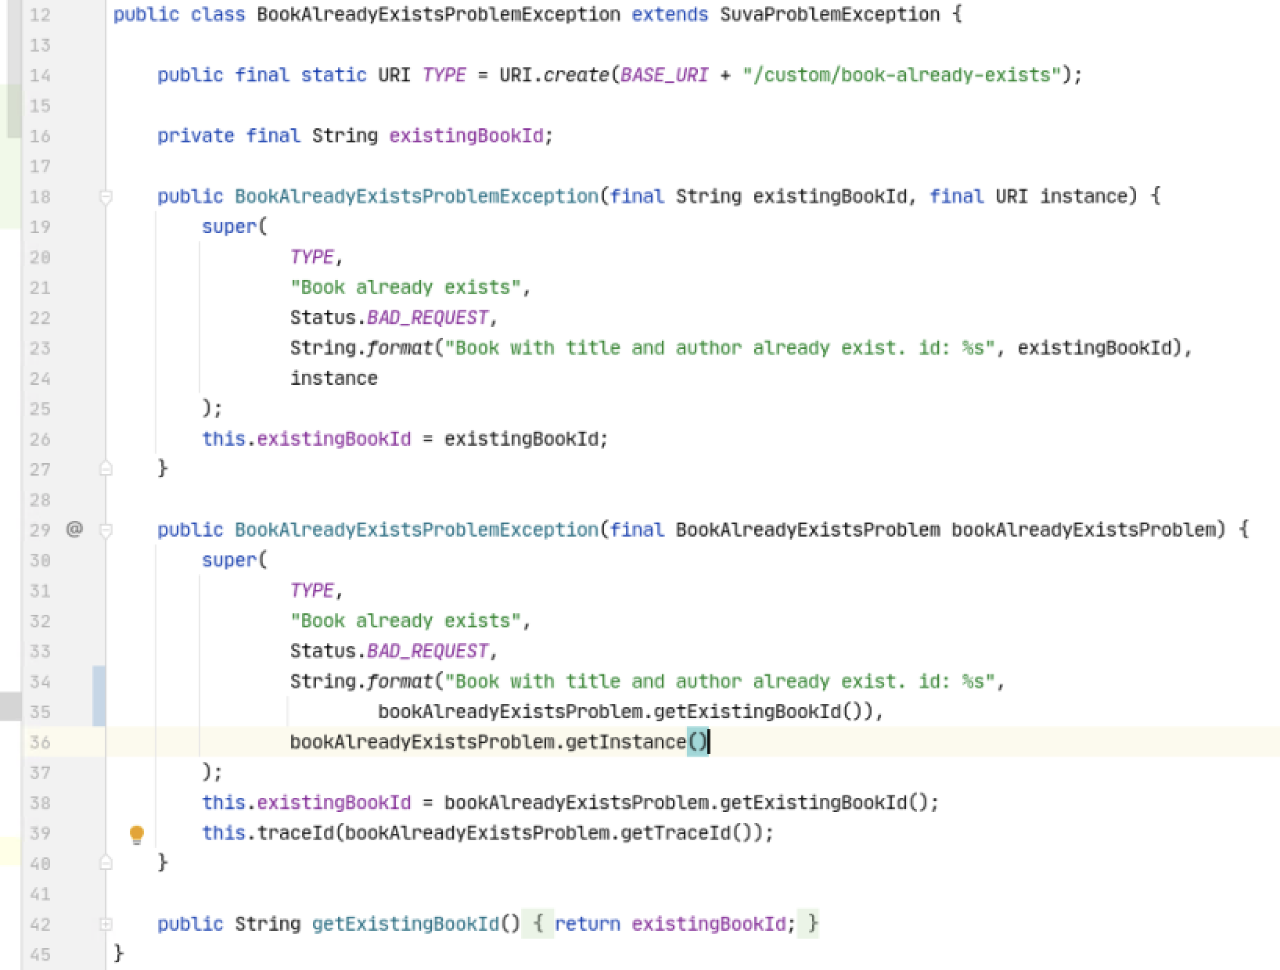
Beispiel Neue Exception

Slide 25
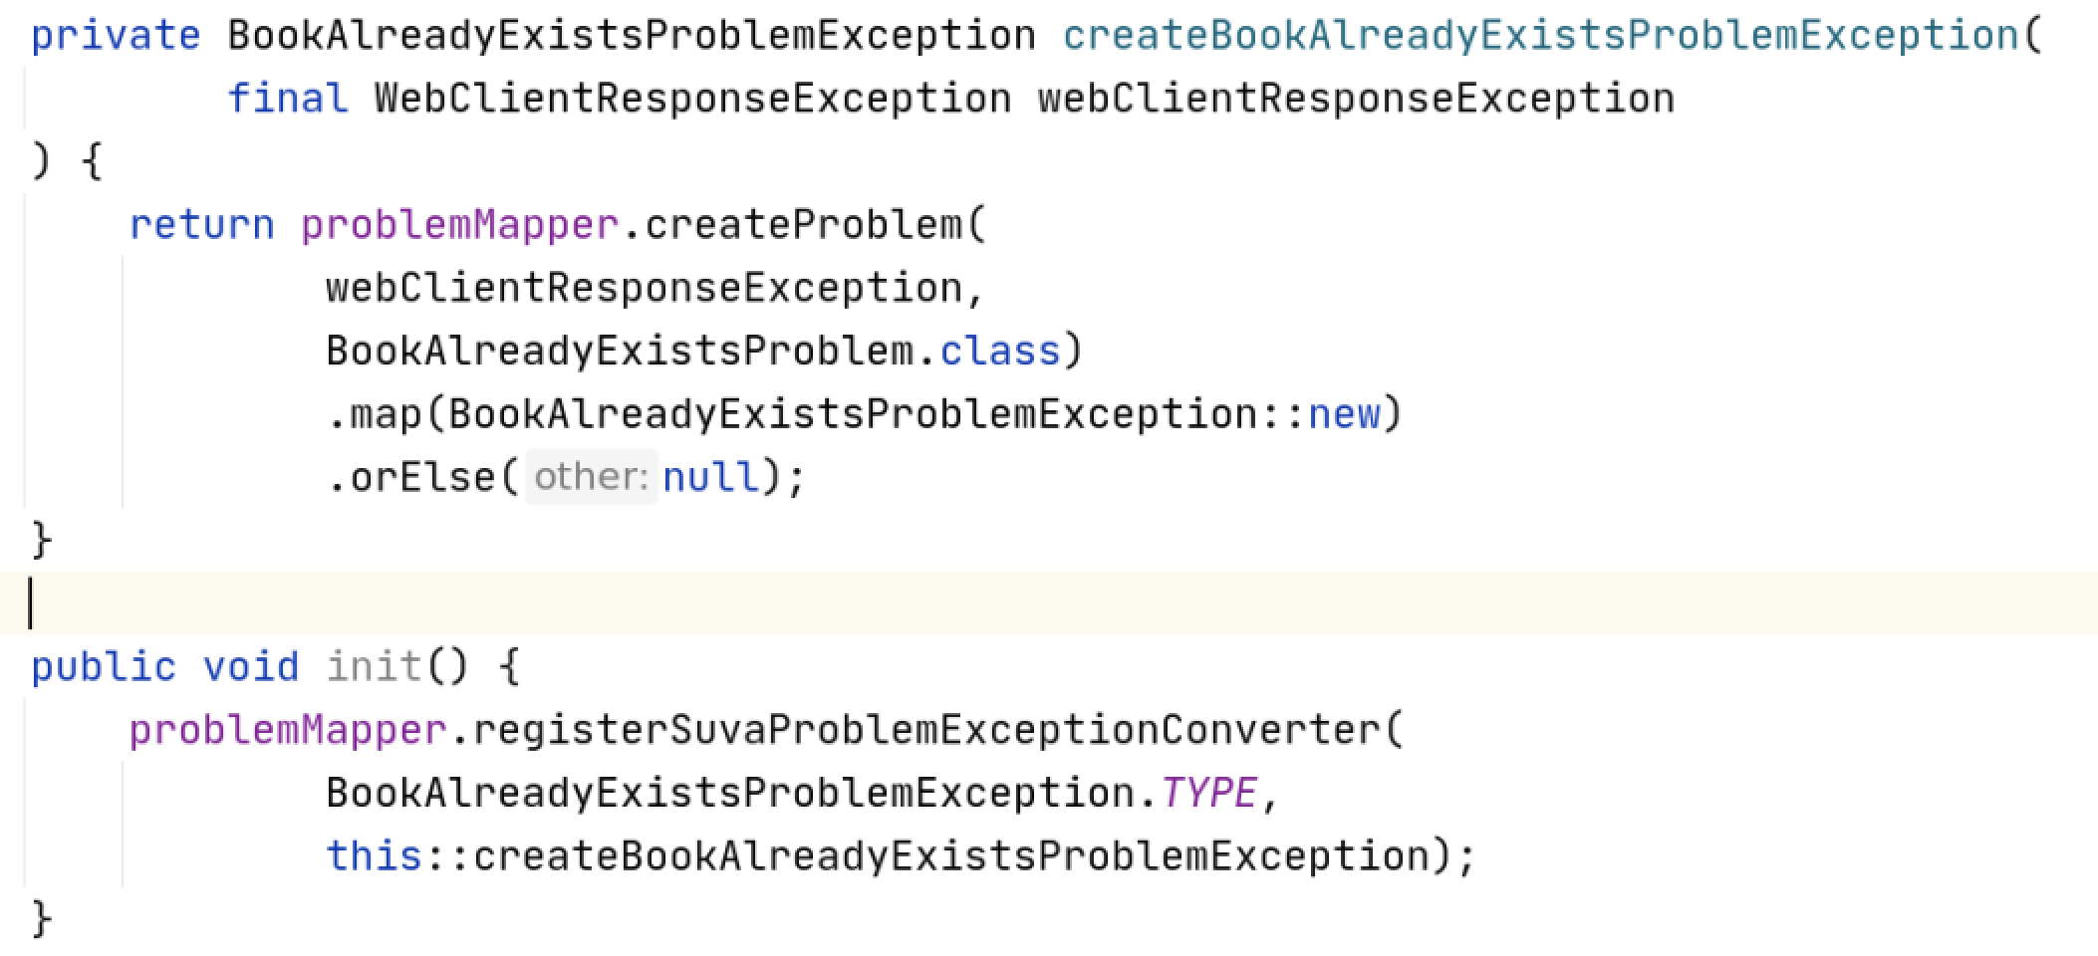
Beispiel Registrierung

